Slide 1
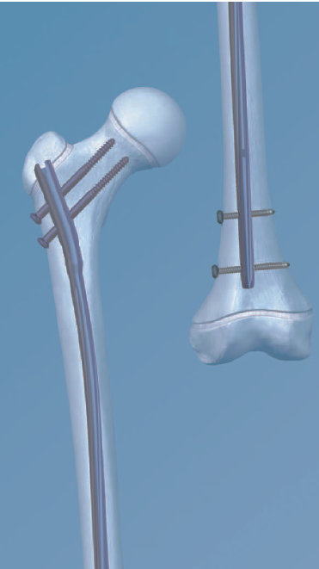
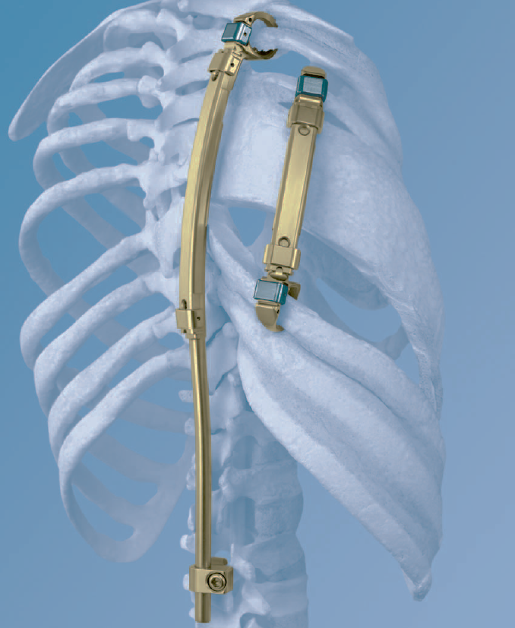
Možnosti spolupráce FMMI - FNO
Analýzy materiálů po selhání implantátů
Monika Losertová
Fakulta metalurgie a materiálového inženýrství, RMTVC, VŠB-TU Ostrava
http://rmtvc.fmmi.vsb.cz rmtvc.info@vsb.cz 17.Listopadu 15/2172, 708 33 Ostrava - Poruba

Slide 2
Výzkum a analýzy materiálů implantátů
Výzkumné laboratoře FMMI VŠB-TU Ostrava jsou schopny zajistit:
Stanovení, posouzení a porovnání jakosti implantátů z hlediska strukturních, chemických a mechanických vlastností.
Provádění a vyhodnocení korozně elektrochemických zkoušek kovových materiálů (ocelí, slitin titanu, nitinoly) pro implantáty (stenty, dlahy, dráty, šrouby).
Analýza poškození implantátů.
Studium vlivu mikromechanismů poškozování a hodnocení vlivu různých faktorů na mez únavy kovových materiálů jak při cyklickém, tak i při statickém zatěžování.
Studium a porovnání korozní odolnosti materiálů v souvislosti s biokompatibilitou a uvolňováním korozních produktů (iontů kovů) do organismu (podle norem).
Výzkum a hodnocení struktury, povrchových úprav, povlaků a vrstev implantátů podle norem.
Monika Losertová Fakulta metalurgie a materiálového inženýrství, RMTVC, VŠB-TU Ostrava, 2018

Slide 3
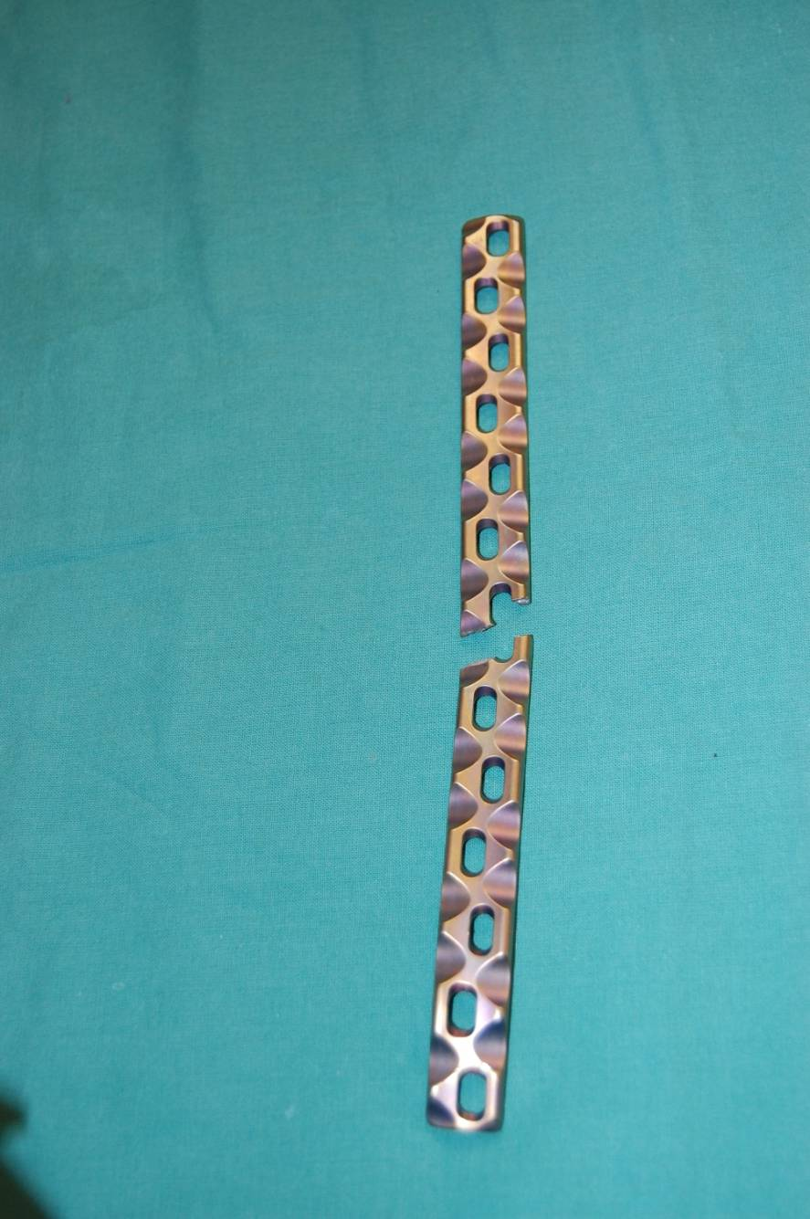
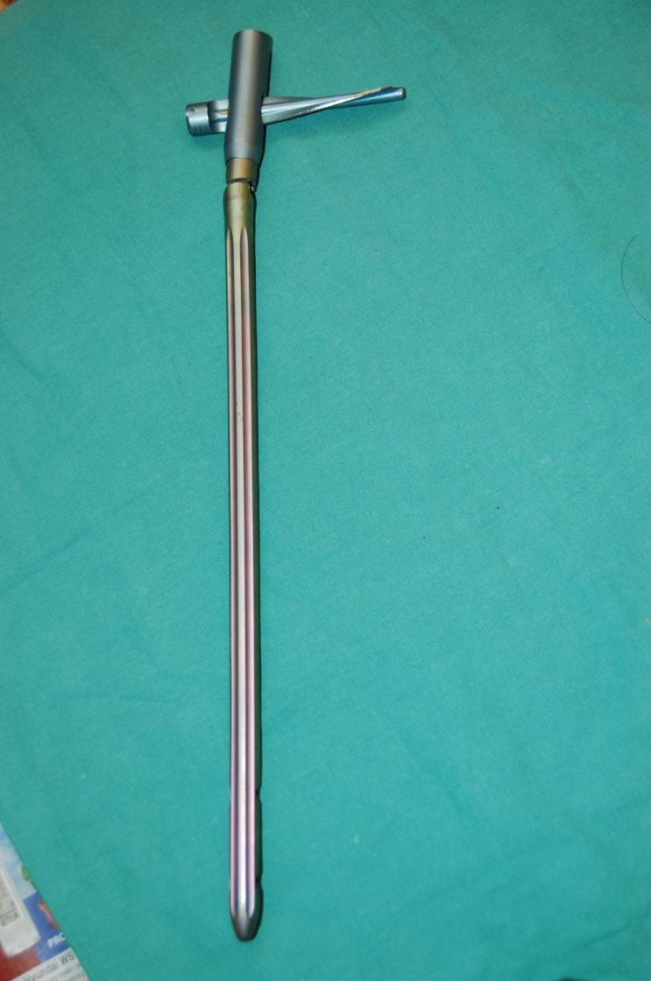
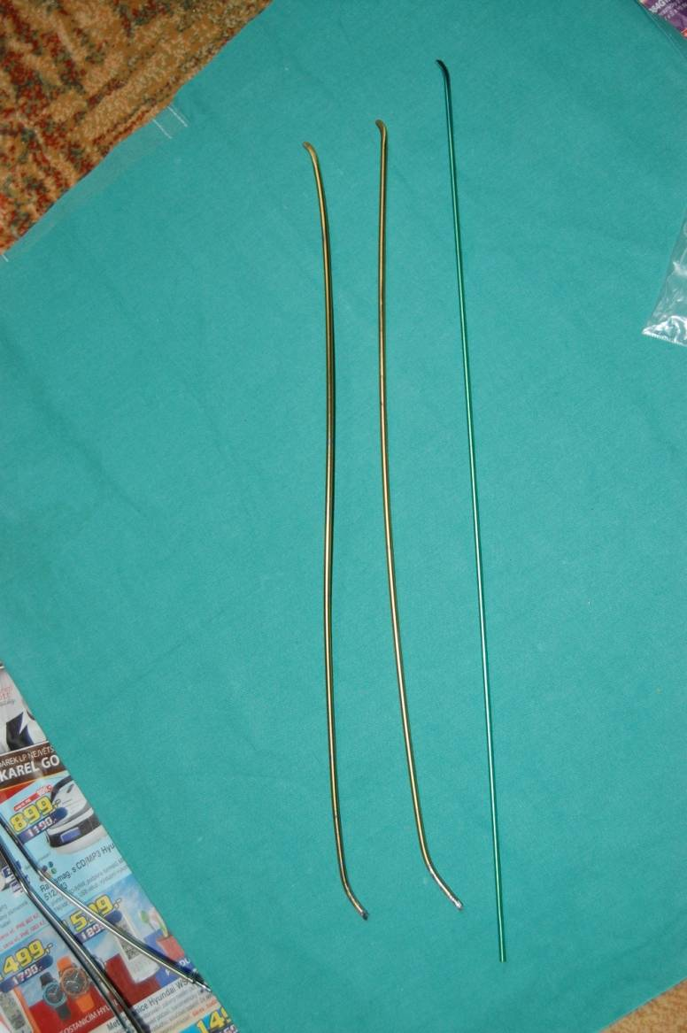
Selhání implantátů
Makropohled na porušené implantáty: a) dlaha, b) intramedulární hřeb a c) elastický hřeb
Losertová, M., Drápala, J., Konečná, K., Pleva, L. Study of fracture feature of titanium based alloys for biocompatible implants after removal from human body Materials Science Forum 782, pp. 449-452

Slide 4
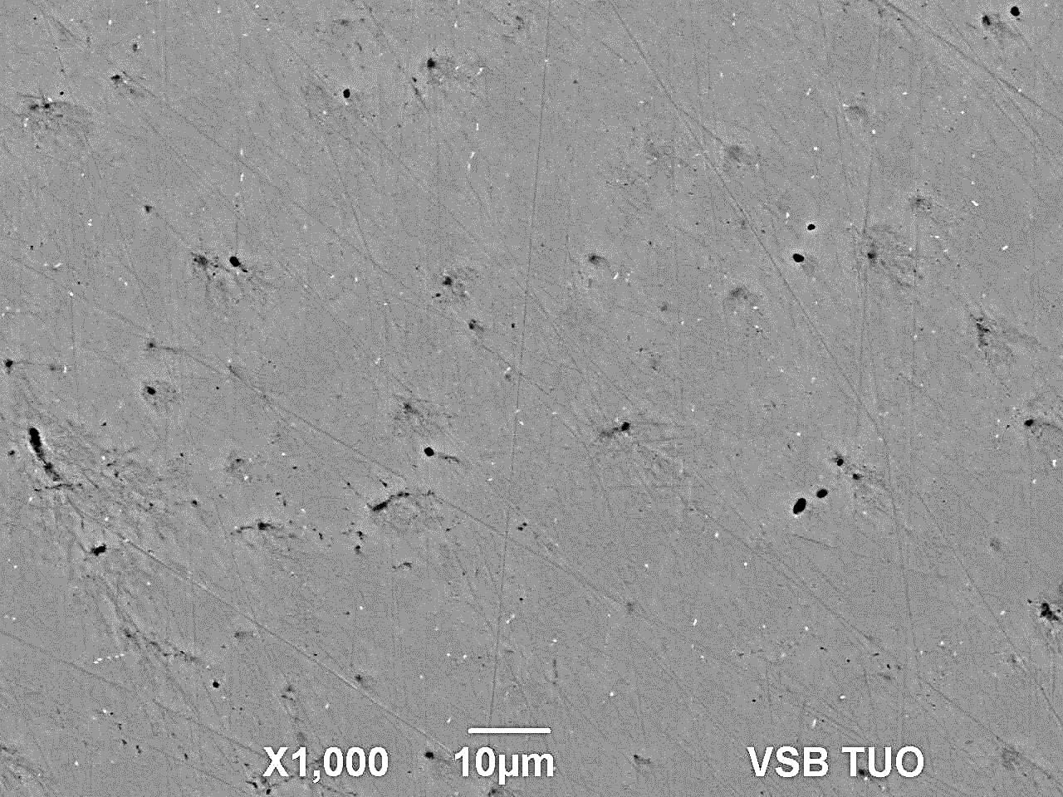
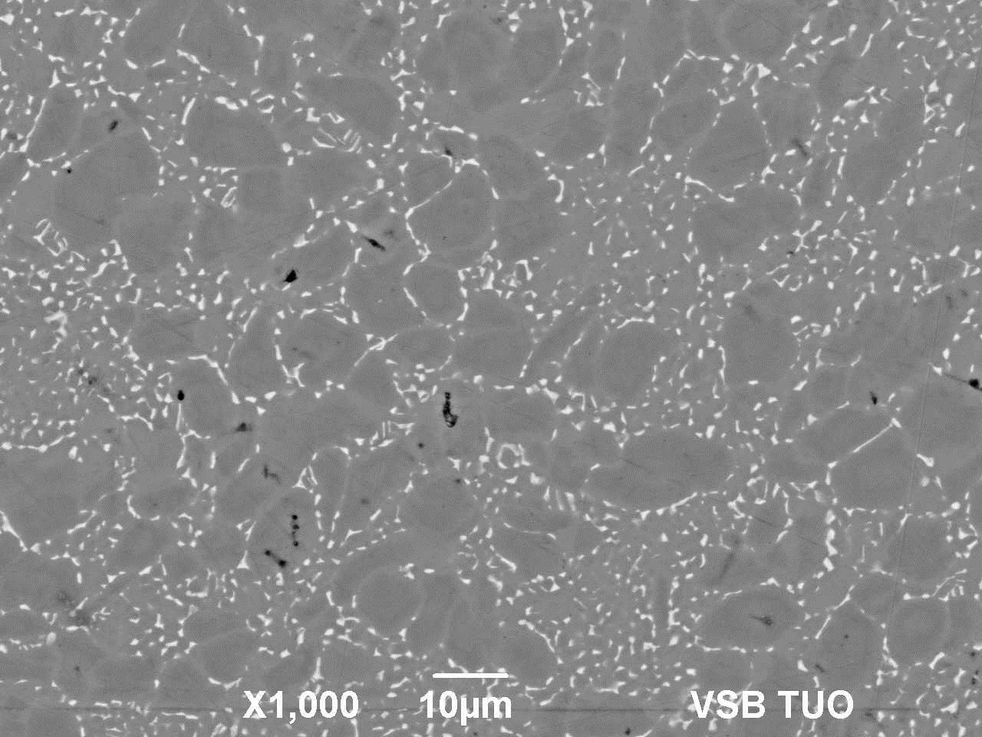
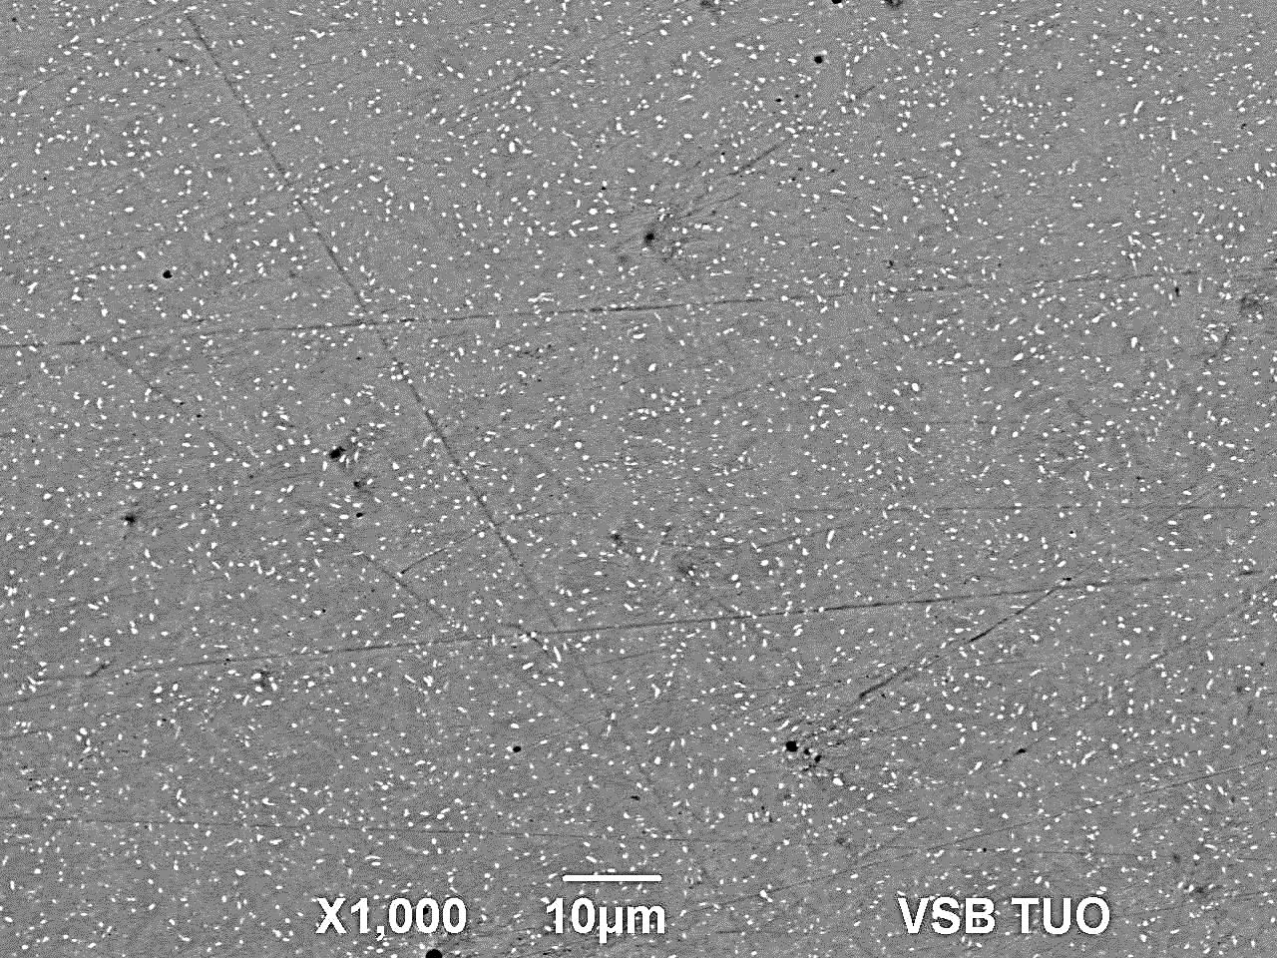
SEM snímky mikrostruktury
dlaha z cpTi,
intramedulární hřeb z (alpha-beta) slitiny Ti-6Al-7Nb
elastický hřeb (alpha-beta) slitina Ti-6Al-7Nb
Losertová, M., Drápala, J., Konečná, K., Pleva, L. Study of fracture feature of titanium based alloys for biocompatible implants after removal from human body Materials Science Forum 782, pp. 449-452

Slide 5
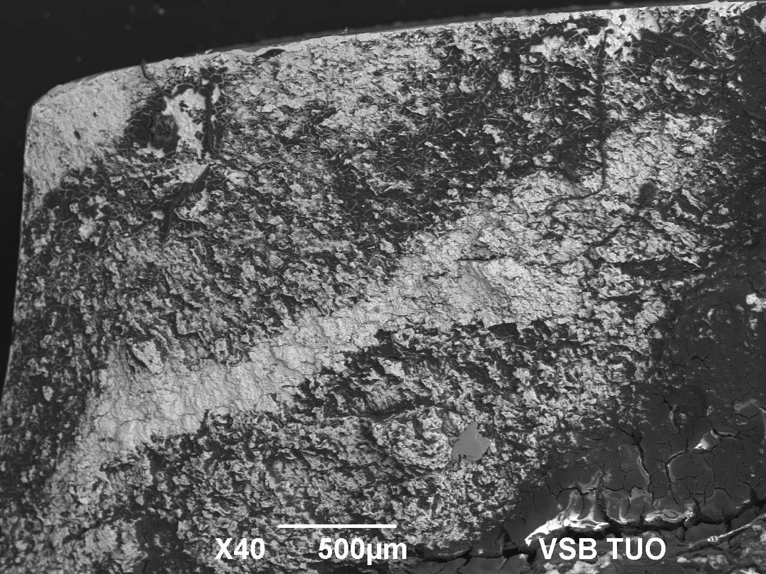
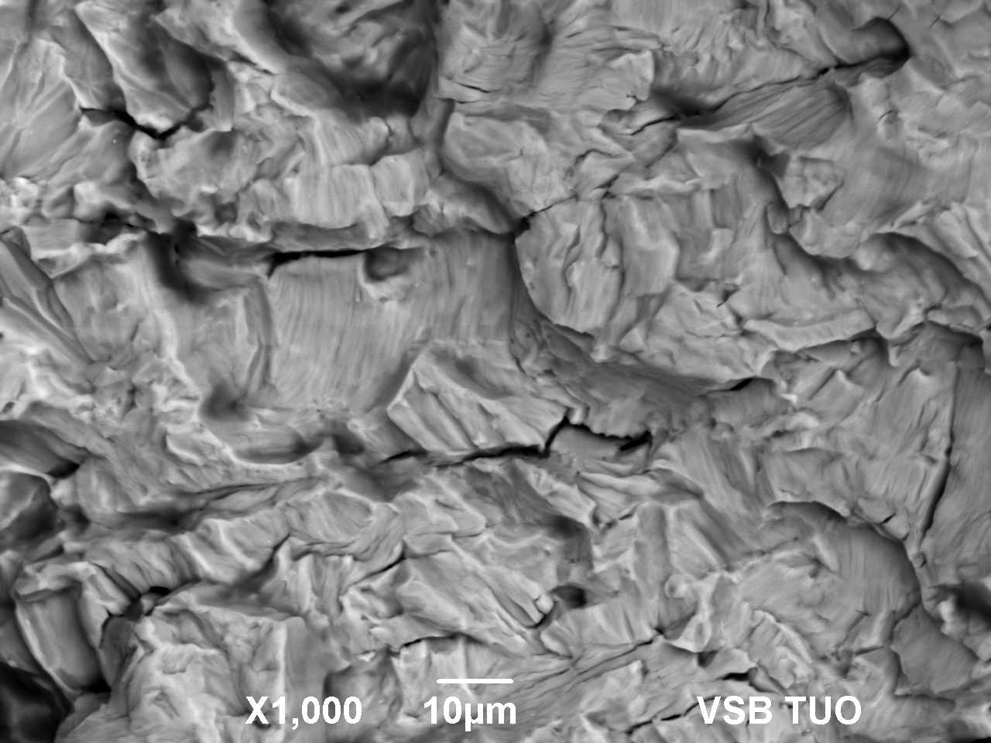
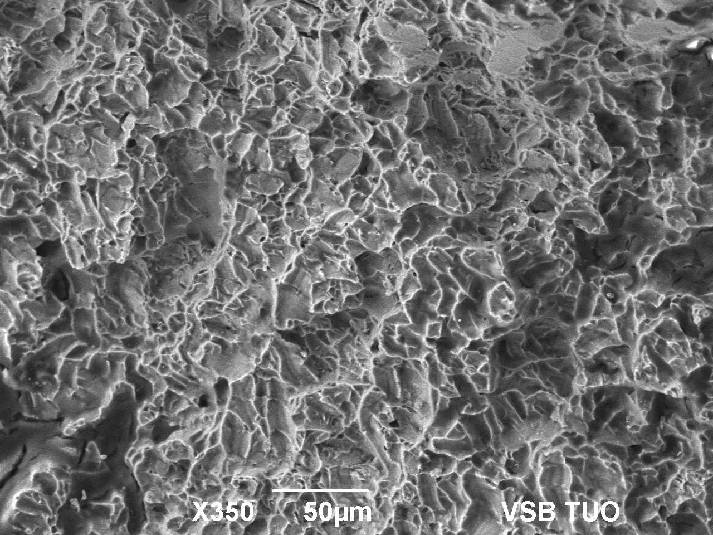
SEM snímky lomu - dlaha z cpTi,
a) typické poškození koroze s třením
b) šíření lomu: striace a sekundární trhliny c) houževnaté jamky v oblasti dolomu.
Losertová, M., Drápala, J., Konečná, K., Pleva, L. Study of fracture feature of titanium based alloys for biocompatible implants after removal from human body Materials Science Forum 782, pp. 449-452

Slide 6
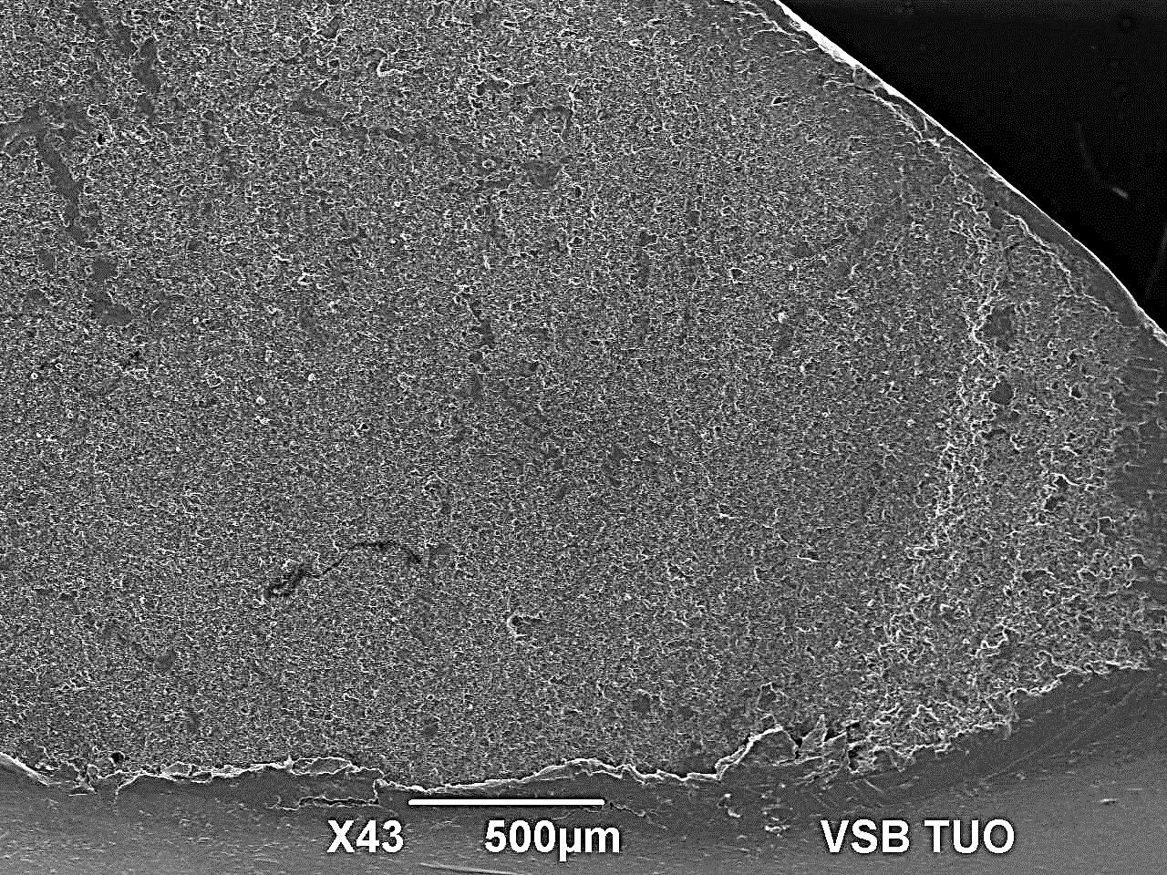
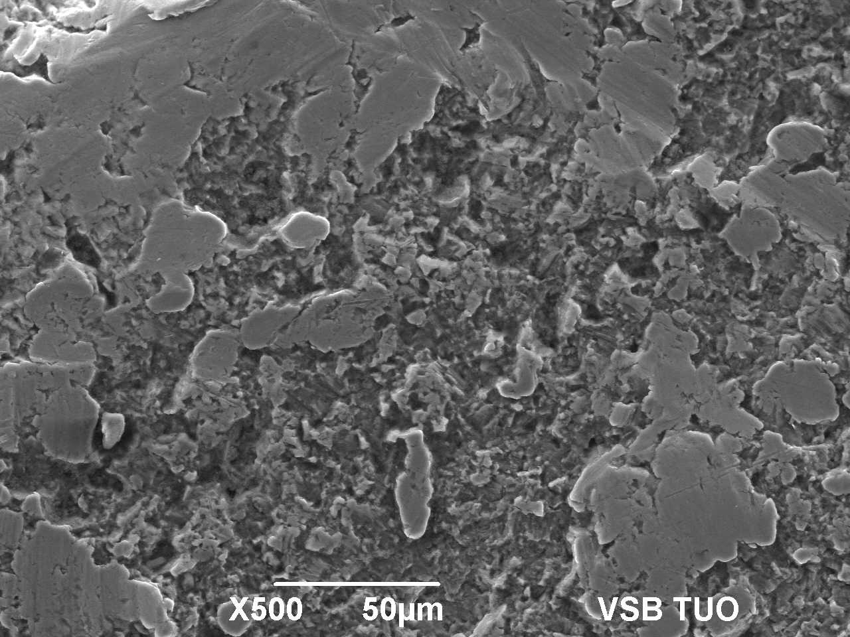
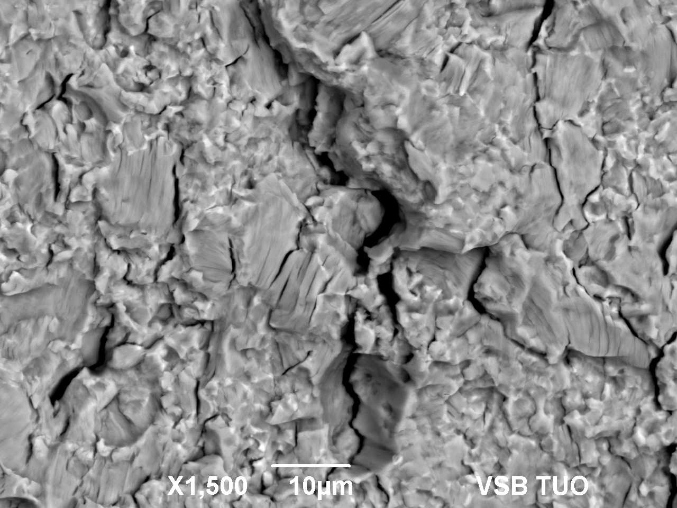
SEM snímky lomu - intramedulární hřeb
únavový lom
Losertová, M., Drápala, J., Konečná, K., Pleva, L. Study of fracture feature of titanium based alloys for biocompatible implants after removal from human body Materials Science Forum 782, pp. 449-452

Slide 7
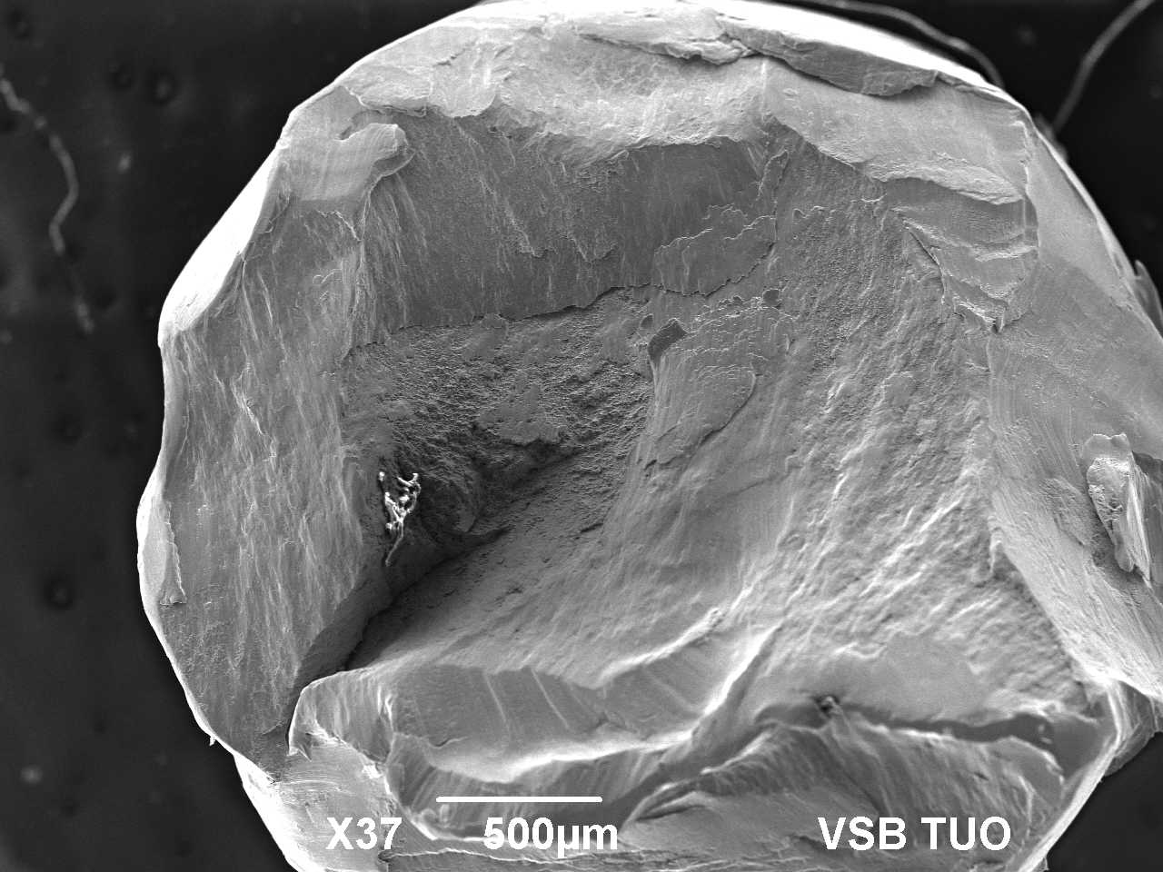
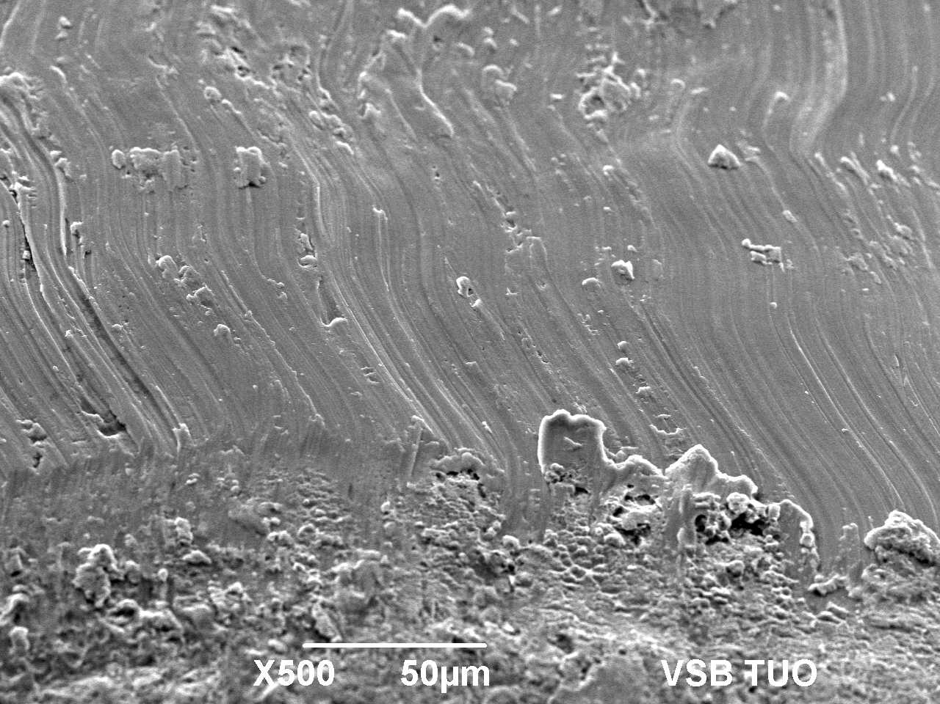
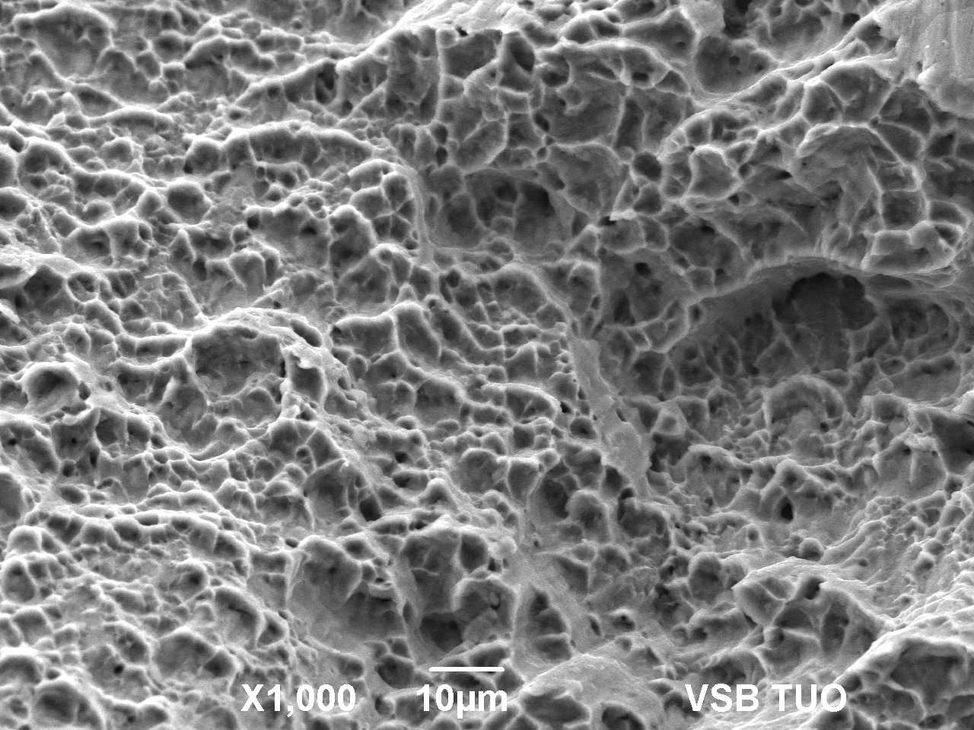
SEM snímky lomů - elastický hřeb
únavový lom
přechod od striací k jamkám
Losertová, M., Drápala, J., Konečná, K., Pleva, L. Study of fracture feature of titanium based alloys for biocompatible implants after removal from human body Materials Science Forum 782, pp. 449-452

Slide 8
Korozní vlastnosti
Jaká odolnost kovových materiálů vůči různým druhům koroze :
plošná celková koroze
bodová, štěrbinová
korozní praskání pod napětím
korozní únava
interkrystalická koroze
- žádná z těchto forem koroze, s výjimkou plošné, nemůže být tolerována u materiálů pro chirurgické implantáty
Monika Losertová Fakulta metalurgie a materiálového inženýrství, RMTVC, VŠB-TU Ostrava, 2018

Slide 9
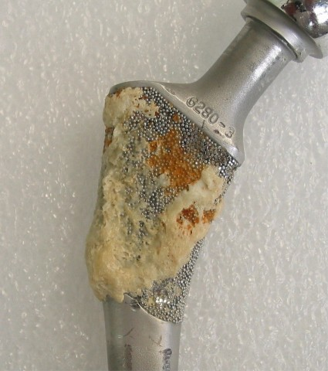
Koroze totální náhrady kyčelního kloubu
Implantát
Monika Losertová Fakulta metalurgie a materiálového inženýrství, RMTVC, VŠB-TU Ostrava, 2018

Slide 10
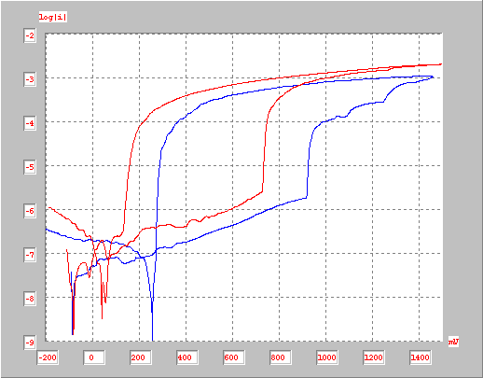
Potenciodynamická polarizační metoda
křivky a měřené parametry:
E_{cor} – korozní potenciál,
E_{p} – potenciál depasivace (pittingu),
E_{r} – potenciál repasivace.
-korozní proudová hustota určuje střední rychlost rozpouštění kovového materiálu
J_{cor}
AISI 304
Proudová hustota J [A/cm²]
AISI 316
Er
Ep
Ecor
Potenciál E [mV], SCE
Monika Losertová Fakulta metalurgie a materiálového inženýrství, RMTVC, VŠB-TU Ostrava, 2018

